Slide 1
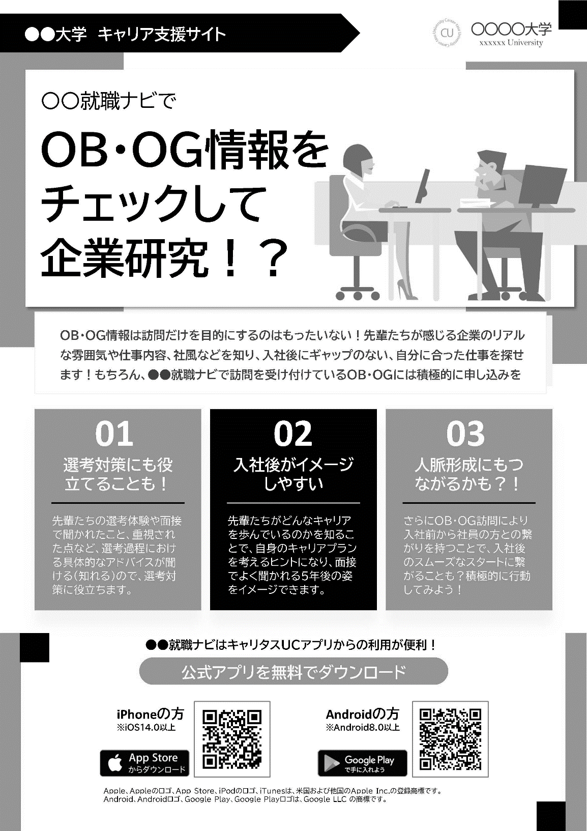
次ページのチラシをA4サイズでプリントアウトして
学生に配布してください。
【変更できる箇所】
①名称：学校名・学校で設定したキャリタスUCのサイト名に変更してください。
②ロゴ：学校ロゴを追加できます。不要な場合は削除してください。
③・⑥サイト名：学校で設定したキャリタスUCのサイト名に変更してください。
④リード文：任意のリード文に変更可能です。
⑤コンテンツ：任意のタイトル・本文に変更可能です。
※そのほかの箇所は変更できませんので、そのまま印刷してください。
②
①
③
④
⑤
⑥

Slide 2

●●大学 キャリア支援サイト
〇〇就職ナビで
OB・OG情報は訪問だけを目的にするのはもったいない！先輩たちが感じる企業のリアルな雰囲気や仕事内容、社風などを知り、入社後にギャップのない、自分に合った仕事を探せます！もちろん、●●就職ナビで訪問を受け付けているOB・OGには積極的に申し込みを
選考対策にも役立てることも！
入社後がイメージしやすい
人脈形成にもつながるかも？！
先輩たちの選考体験や面接で聞かれたこと、重視された点など、選考過程における具体的なアドバイスが聞ける（知れる）ので、選考対策に役立ちます。
先輩たちがどんなキャリアを歩んでいるのかを知ることで、自身のキャリアプランを考えるヒントになり、面接でよく聞かれる5年後の姿をイメージできます。
さらにOB・OG訪問により入社前から社員の方との繋がりを持つことで、入社後のスムーズなスタートに繋がることも？積極的に行動してみよう！
●●就職ナビはキャリタスUCアプリからの利用が便利！

